Slide 1
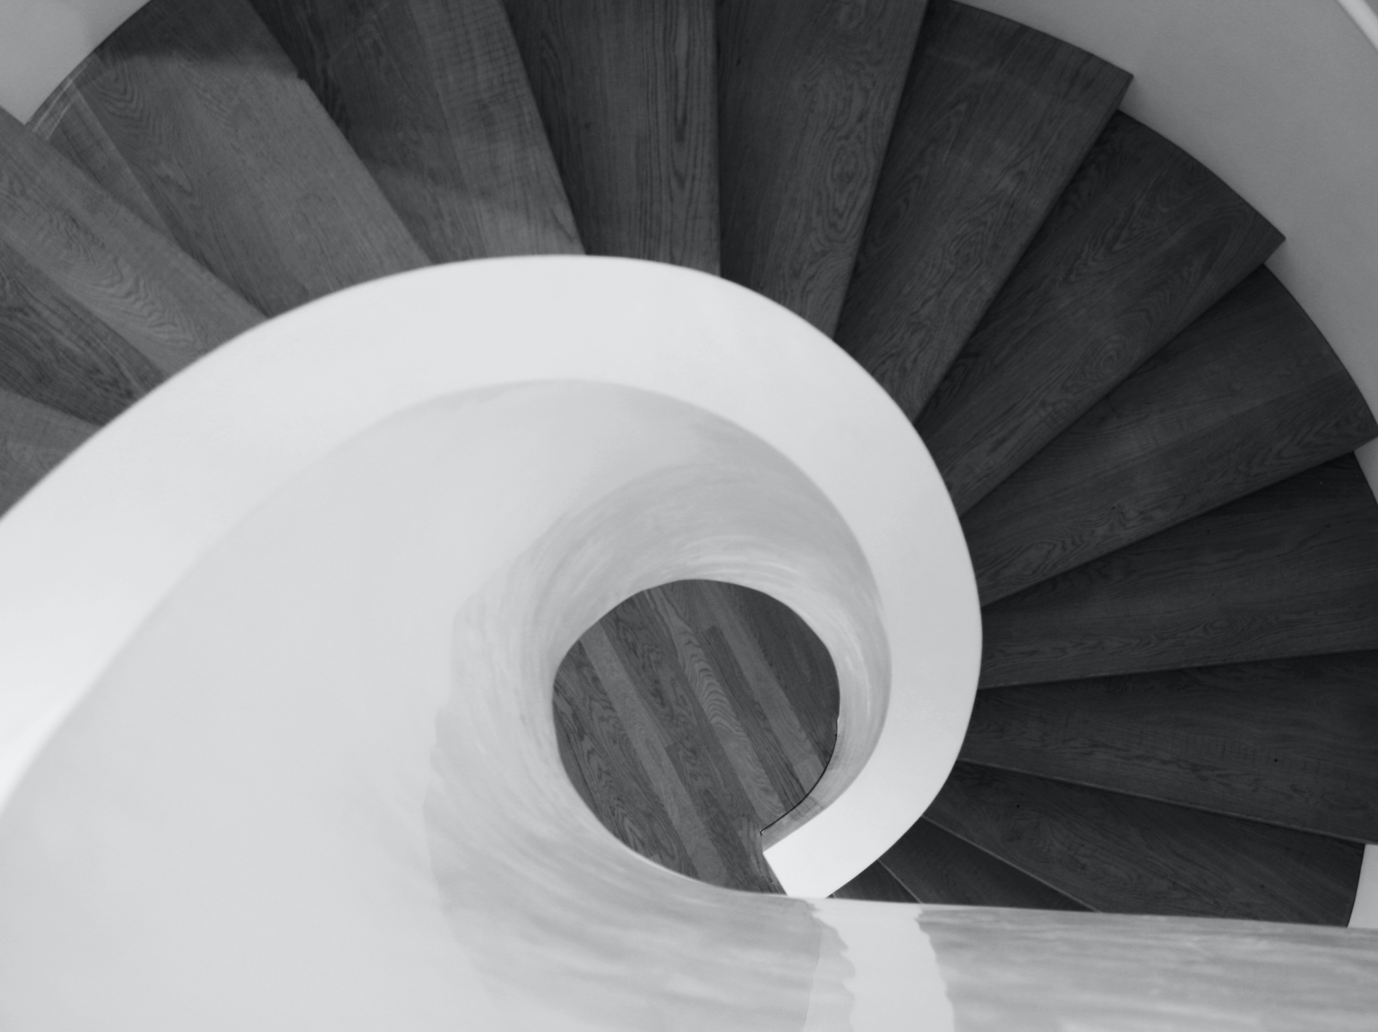
Motivační rozhovory
Poradenský nástroj a terapeutický přístup

Slide 2
Moje motivace – skupinová práce
Co jste naposledy na sobě chtěli změnit? A proč?
Co je pro Vás největší motivace?
Jak pracujete s motivací u svých blízkých - dětí, partnerů?
Jak pracujete s motivací ve své profesi - učitele...? Co motivuje děti u Vás ve třídě, ve školek místě, kde působíte nebo jste byli na praxi?

Slide 3
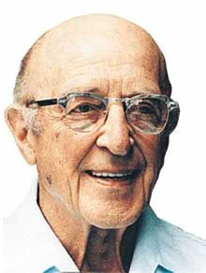
Východiska I
- atmosféra změny
Konfrontace je součástí procesu změny – je důležité, aby jedinec viděl a přijal realitu a mohl tak nastoupit proces změny
V procesu změny je důležitý styl jednání a chování terapeuta
Carl Rogers (Způsob bytí)
  Přístup zaměřený na klienta
      EMPATIE ÚTOČNÁ TERAPIE
      AKCEPTACE HORKÉ KŘESLO
      AUTENTICITA

Slide 4
Východiska II
- co lidi motivuje ke změně?
Motivace
  Problém osobnosti, povahový rys
  Stav připravenosti ke změně
    Chtít, být schopen, být připraven
    PROMĚNLIVÝ
    OVLIVNITELNÝ
      záleží (i) na terapeutovi
  KOLO ZMĚNY
Prekontemplace
Kontenplace
Rozhodnutí
Udržování
Akce
Relaps
Trvalý výstup

Slide 5
Fáze změny a úkoly terapeuta
FÁZE | MOTIVAČNÍ ÚKOLY TERAPEUTA
Prekontemplace | Vyvolejte u klienta pochybnosti, posilte vnímání nebezpečí a potíží, které stávající chování přináší.
Kontemplace | Nakloňte rovnováhu žádoucím směrem, připomeňte důvody pro změnu a nebezpečí, pokud změna nenastane.
Rozhodnutí | Pomozte klientovi, aby se rozhodl pro nejlepší variantu akce směřující ke změně.
Akce | Pomozte klientovi udělat vše potřebné.
Udržování | Pomozte klientovi najít a použít metody, které zabrání relapsu.
Relaps | Pomozte klientovi, aby obnovil proces uvažování, rozhodnutí…

Slide 6
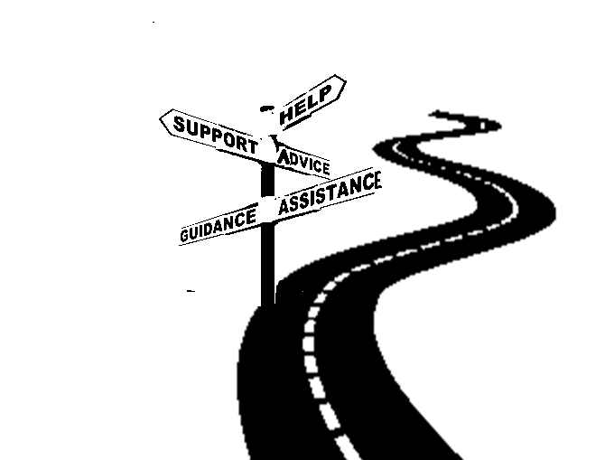

Jak účinně postupovat?
předávání RAD
    Rogersova nedirektivita?
    Dobrá rada nad zlato
odstraňování PŘEKÁŽEK
    Ekonomické, potíže s dopravou,
    pohodlí, obavy z neznámé situace
nabídka VÝBĚRU
snižování PŘITAŽLIVOSTI
uplatnění EMPATIE
    Vřelost, podpora, respekt,
    soucitné pochopení
poskytování ZPĚTNÉ VAZBY
vyjasňování CÍLŮ
    Srozumitelných a dosažitelných
aktivní POMOC
    Iniciativa a zájem

Slide 7

Východiska III
- ambivalence aneb dilema změny
Chci, nechci (motivace z hlediska klienta)
Klíčový problém (bez vyřešení ambivalence se klient jen stěží posunuje kupředu), ale potřebuje svůj čas (neženeme)
Formulář rovnováhy a rozhodování
Cena za stávající stav
Prospěch ze změny
Cena za změnu
Prospěch ze stávajícího stavu

Slide 8
Co je motivační rozhovor (MI)?
Mladý poradenský, terapeutický a komunikační přístup (Miller, W., R. Rollnick, S.)
Metoda, která pomáhá klientům rozeznat jejich stávající nebo blížící se problém a něco s ním udělat.
Je vhodný pro práci s klienty v počátečních fázích jejich změny, na cestě ke změně i tam, kde je potřeba změnu udržet.
Původně pro klienty se závislostmi, dnes v probační službě, v práci s mladistvými, s osobami s poruchami příjmu potravy, ve školách, ve zdravotnických zařízeních, v sociální oblasti, v poradenství

Slide 9
Co je motivační rozhovor (MI)?
Nedirektivní/ na klienta zaměřený (Rogers) poradenský styl pro napomáhání/podporu změny chování prostřednictvím pomoci klientovi objasnit a vyřešit ambivalenci (rozpolcenost).
Staví na přirozeném procesu změny:
  2 hlavní úkoly:
    posílit nesoulad/ rozpolcenost klientových postojů (chci i nechci brát drogy, má to výhody a nevýhody)
    využít klientovy rozpolcenosti a nasměrovat ji ke změně chování

Slide 10
Principy a strategie MI
VYJADŘUJTE EMPATII
  reflektivní naslouchání
ROZVÍJEJTE ROZPORY
  mezi klientovými cíli nebo hodnotami a současným problémovým chováním
VYHNĚTE SE ARGUMENTACI, TANEC S ODPOREM
  zabraňte přímé konfrontaci
  svezte se s odporem
PODPORUJTE VÍRU VE VLASTNÍ SCHOPNOSTI KLIENTA
  a optimismus pro změnu

Slide 11
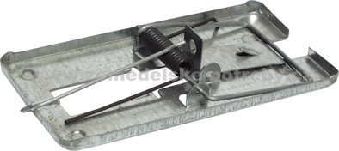
PASTI, kterým bychom se měli vyhnout
Vyslýchání
Málo pozornosti věnované klientovi
Ponižování klienta
Past experta
Naivita
Předčasné zaměření se na problém
Zachránce
Obviňování
Manipulace
Zaměřování se na nepodstatné
Netaktnost
Konfrontování
Argumentování

Slide 12
IPK příprava
Společně si uspořádáme interaktivní případovou konferenci (IPK) rodiny Severových - mámy Petry, táty Pepy a syna Honzíka (10let), který má potíže s tím, že občas nedorazí do školy a že se nevhodně chová ke spolužákům, zejména dívkám.
Jak budeme postupovat:
Každý dostane jednu roli – na tu se bude do příště připravovat
E-mailem dostane každý bližší zadání své role – každý si přečte kazuistiku a své úkoly
Je dovoleno si projít prezentaci k PK ve studijních materiálech, je možné se připravit teoreticky
Do příště tj. do výuky ve čtvrtek 6.5. 2021 lidé v dané roli udělají následující:
Administrátor - pracovník OSPOD - zformuluje na základě kazuistiky zakázku
Podpůrná osoba dítěte - pracovník Rodinného centra se spojí s dítětem a vypracují jednostránkový profil dítěte(co to je, kde to najdu), budou ho mít s sebou na PK online
Dítě se spojí s pracovníkem RC a vypracují jednostránkový profil
Organizátor - pracovník OSPOD - sepíše a všem včetně vyučující pošle pozvánkový e-mail se základními informacemi (čt 6.5. v 10.30), vysvětlí, jaký je cíl a průběh, tak aby pochopil i desetiletý Honza
Facilitátoři si připraví strukturu a otázky- mohou se průběžně radit i na PK
Rodiče – nastudují si kazuistiku, aby mohli být v roli co nejvíce autentičtí
Svolavatel –vyučující - Věra Linhartová – pošle všem kazuistiku rodiny Severových a případné bližší pokyny individuálně pro roli - je možné se do středy 5.5. do večera doptávat.

Slide 13
IPK příprava
Role si rozdělíme ve výuce 29.4., ve čtvrtek 6.5. začneme výuku - případovou konferenci rovnou v rolích, IPK bude trvat první výukový blok - cca 90 minut ( plus review cca 30 minut po přestávce), začne svolavatel a předá slovo facilitátorům, měl by v úvodu zaznít kontrakt a měl by dostat prostor jednostránkový profil dítěte...
Svolavatel-zadavatel – vyučující - Věra Linhartová
Administrátor – formuluje kontrakt - bude mít slovo na začátku
Organizátor – příprava PK, pošle pozvánku – děti a rodiče informuje jak probíhá PK – cíl, průběh
Facilitátoři – dva lidé, kteří se mohou střídat – zajištění bezpečného prostoru pro sdílení pohledů všech, neutrální, pouze vede, oceňuje a podporuje, připraví se, nebude v kontaktu s lidmi v roli rodiny
Dítě – spojí se pracovníkem RC a v roli (na základě kazuistiky) vypracují Jednostránková profil -
Táta – nastuduje kazuistiku, bude v roli na PK -
Máma – nastuduje kazuistiku, bude v roli na PK-
Podpůrná osoba dítěte
Pozorovatel – zpětnovazbič /našeptávač facilitátora - píše si poznámky

Slide 14
IPK
https://www.akademie-diversitas.cz/metodiky-prace/

Slide 15
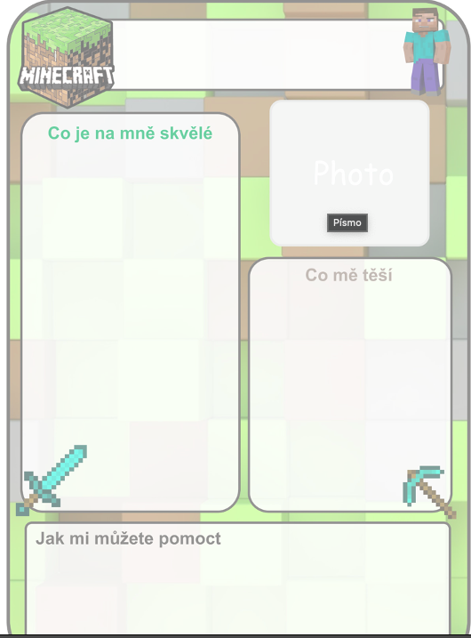
Příprava dítěte na setkání IPK - jednostránkový profil
https://www.amalthea.cz/ipk-jednostrankove-profily-ke-stazeni/
https://lumos.contentfiles.net/media/assets/file/Manual_Pracovni_archy.pdf?

